Slide 1
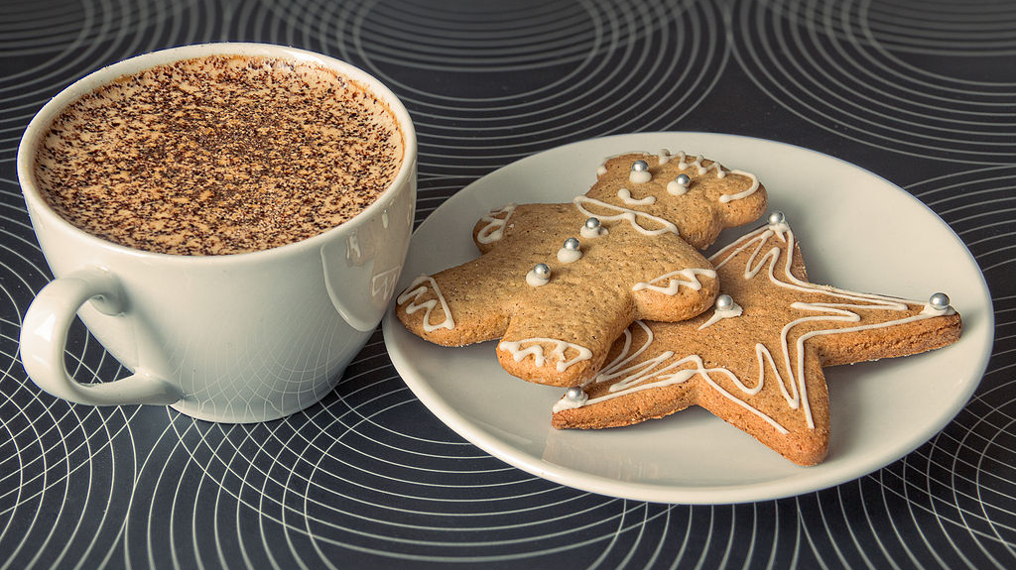
Smieklīgākie stāsti
(es uzrakstīju divus stāstus, jo man ļoti gribējas pierakstīt situāciju no bērnības)
This Photo by Unknown Author is licensed under CC BY-SA

Slide 2
1.stāsts
Es neslēpju to faktu, ka man patīk peldēties, pavadīt laiku pludmalē, sauļojoties kopš bērnības.
Vienreiz kad es biju ļoti maza, mēs izdomājām aizbraukt uz pludmali kura atrodas ļoti tālu(es esmu piemirsusi kā to pludmali sauc). Kad mēs braucām vilcienā es aizmigu.
Laiks jau lēnu garu vilkās un mēs beidzot atbraucām, tieši pludmalē es sapratu, ka aizmirsu peldkostīmu. Protams varēja nopirkt veikala peldkostīmu, bet ziniet, ko mums nebij līdzi naudas, jo mums bija līdzi ēdiens un viss pārējais, lai netērētu naudu. Es kā sāku raudāt pa visu pludmali.
Bija vēl variants peldēt vienkārši apakšbiksēs, bet mēs nepaņēmām līdzi maiņas apakšbikses.Šo situāciju es neaizmirstīšu NEKAD.

Slide 3
2.stāsts kurā es apjokoju tēvoci Dažiem tas var likties jocīgi, smieties par tādām situācijām, bet ja godīgi es smējos pat rakstot. Bija parasta diena laikam svētdiena un es gribēju apjokot savu tēvoci diezgan divainā veidā(izlikties par segu). Man bija vairāki mēģinājumi to izdarīt, bet šoreiz man ļoti paveicās. Es sagatavoju plānu, kad viņš aizies uz vannas istabu es ātri skriešu pie tantes, lai paslēptos zem viņas segas. Kamēr viņs mazgājās mēs tur runājām, runājām...un pēkšņi es dzirdu kā viņš iet.Tante aši izdarīja tā, lai «sega» izskatītos reālistiski. Tante smejas, es cenšos neelpot. Un es strauji pieceļos, tēvocis pārbijās, es smējos, tante arī. Un kautkādus jokus es izdomāju vienmēr, tāpēc mums nekad nav garlaicīgi.☺

